Slide 1



Notes:
Vi skal høre fra Maki, en ringhalelemur som er maskot for NMSU. Han elsker å reise, og elsker å dele. I dag har han vært på besøk hos Jonatan og vennene hans i Etiopia. La oss høre hva han vil fortelle til oss! I dag har han vært på besøk hos Jonatan og vennene hans i Etiopia. La oss høre hva han vil fortelle til oss!

Slide 2
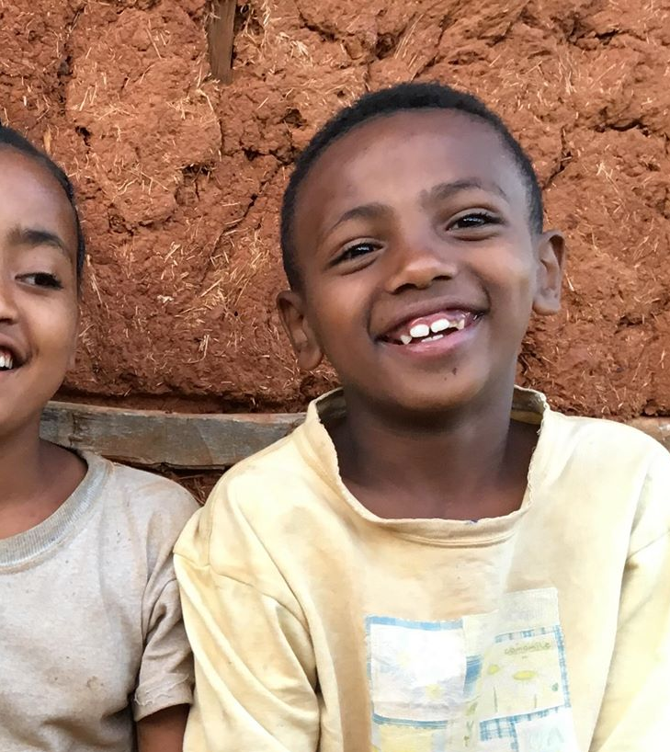
Notes:
Her er Jonatan fra Etiopia - 8 år gammel. Han har 3 bestevenner som han er mye sammen med.

Slide 3
Notes:
De liker å spille fotball og å løpe. Hver dag når de skal gå på skolen, så gidder de ikke å gå. Nei, de springer den 5 kilometer lange veien til skolen. Ofte har de kappløp! Hvem blir førstemann i dag?!

Slide 4

Notes:
I langfriminuttet setter Jonatan seg ned under Mangotreet, bretter ut matpapiret og pakker ut den store matpakka som han har fått med hjemmefra, og roper til de andre – Nå er det lunsjtid! De to andre kompisene løper bort til Jonatan, tar fram maten sin og legger de fra seg på papiret. Den fjerde tar fotballen og triksar litt, og og blir stående bortenfor treet…

Slide 5
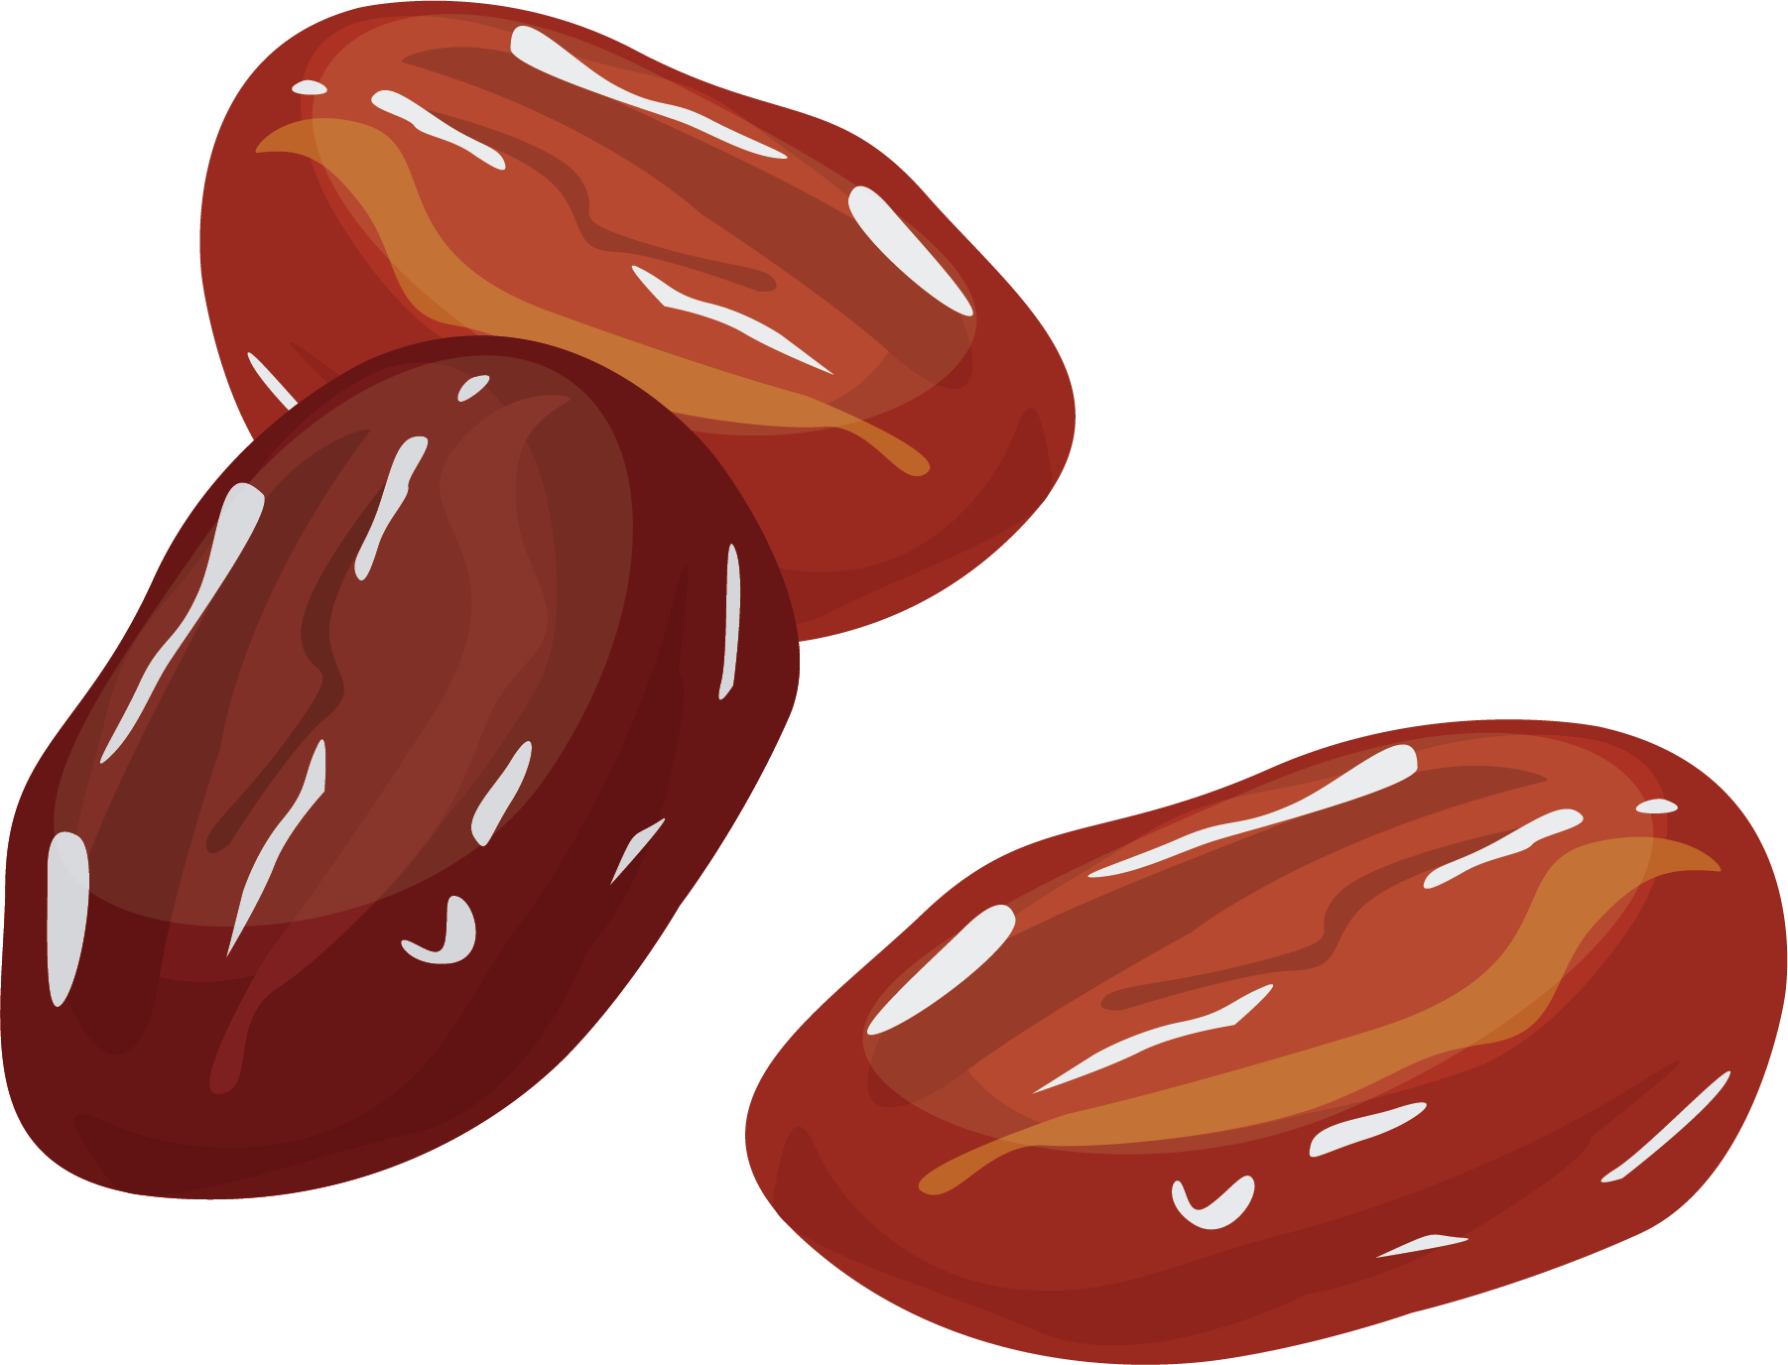
Notes:
Hjemme hadde hadde han bare fått med seg et par dadler som var til overs. Ikke så mye å dele med de andre, tenkte han.

Slide 6
Notes:
Jonatan roper til han igjen – Kom da! Her er mye godt! Vi hadde nemlig besøk i går og mamma har sendt med meg restene etter middagen!!

Slide 7
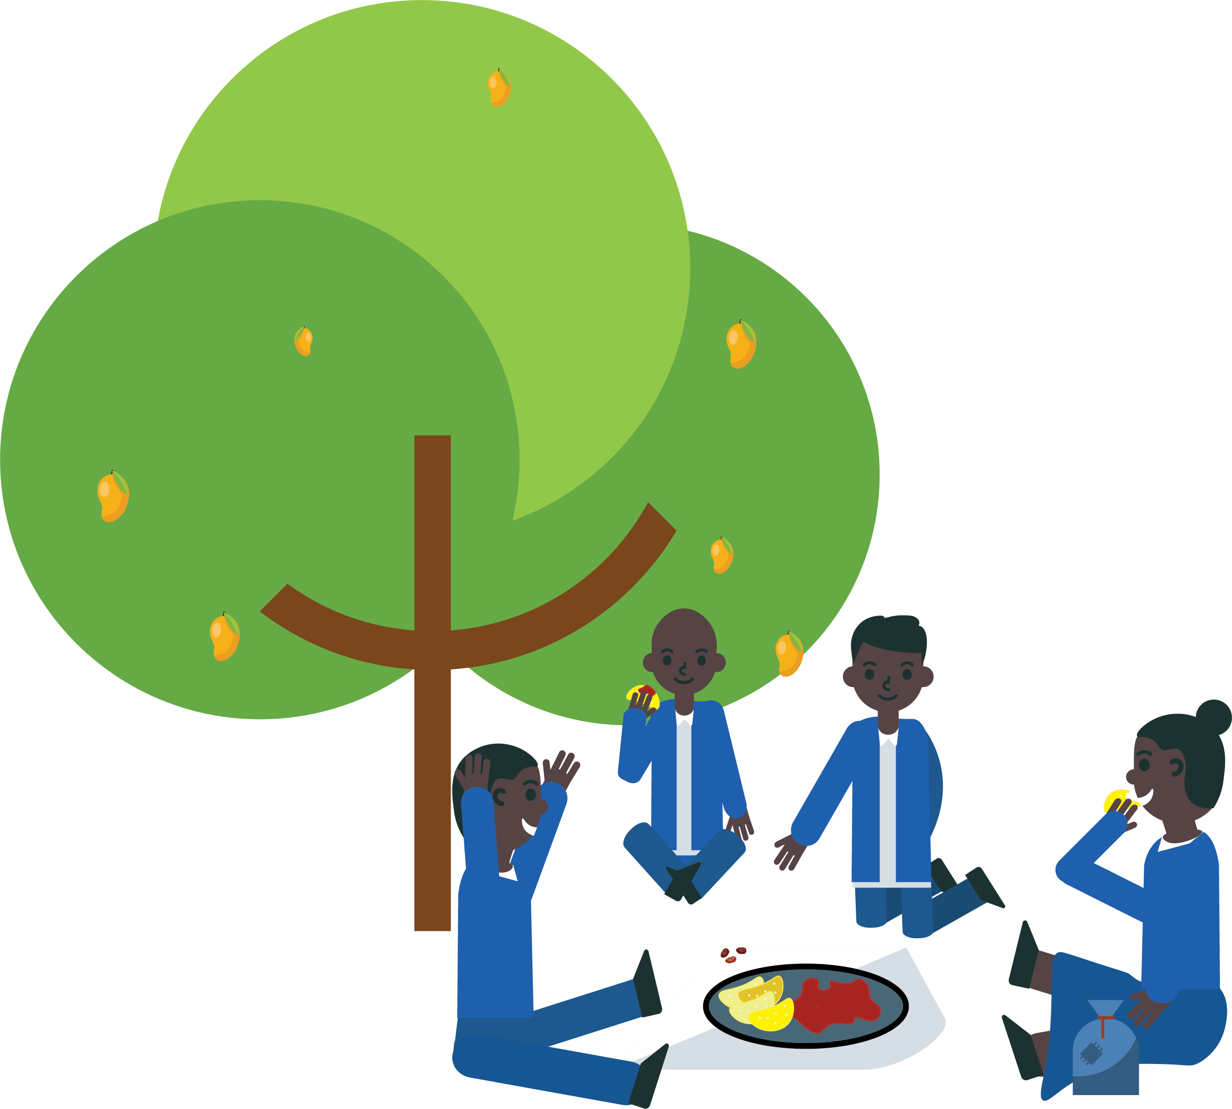
Notes:
Vennen deres kom da til slutt, dumpa ned ved siden av kompisene og la dadlene forsiktig fram på matpakkepapiret. – Jippi, sa Jonatan! Dadler er det best jeg veit! Nå har vi dessert også! Kompisen smiler forsiktig tilbake og tar en bit av nistepakka framfor seg. Så fint å ha venner å dele med!

